Slide 1
ОКРУЖАЩИЙ МИР
Путешествие по Золотому кольцу России.
(интерактивная экскурсия)

Slide 2
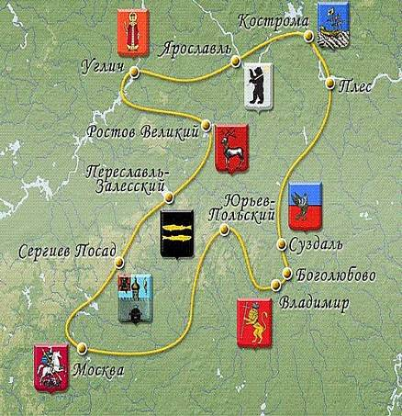
Золотое кольцо.
В Золотое кольцо входят девять основных городов — Сергиев Посад, Переславль-Залесский, Ростов Великий, Углич, Ярославль, Кострома, Плёс, Суздаль и Владимир.

Slide 3
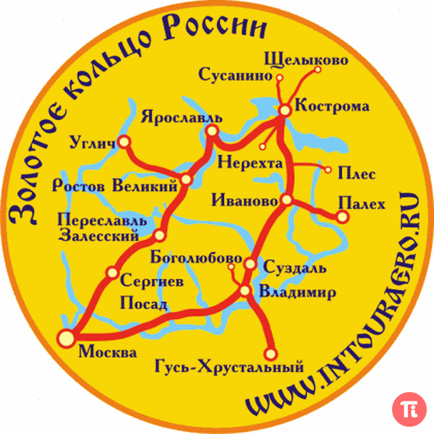
Сегодня в Золотое кольцо России включены многие города и поселки не вошедшие в традиционный маршрут, но не менее привлекательные.

Slide 4
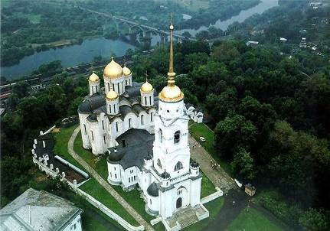
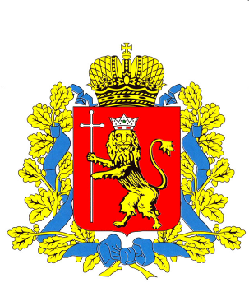
Владимир
Город Владимир - один из древнейших русских городов, сохранивший большое число памятников древнерусского зодчества. В XII-XIII веках Владимир - столица могущественного Владимиро-Суздальского княжества. В настоящее время Владимир - административный центр Владимирской области.

Slide 5
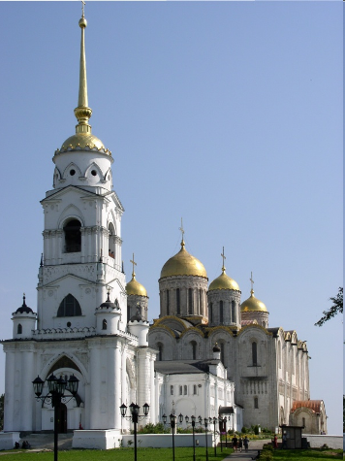
Успенский собор.
Достопримечательности:
Во Владимире насчитывается более двухсот памятников истории и культуры. Самые знаменитые из них, такие как Золотые ворота, Успенский и Дмитриевский соборы внесены в Список Всемирного культурного наследия ЮНЕСКО.

Slide 6
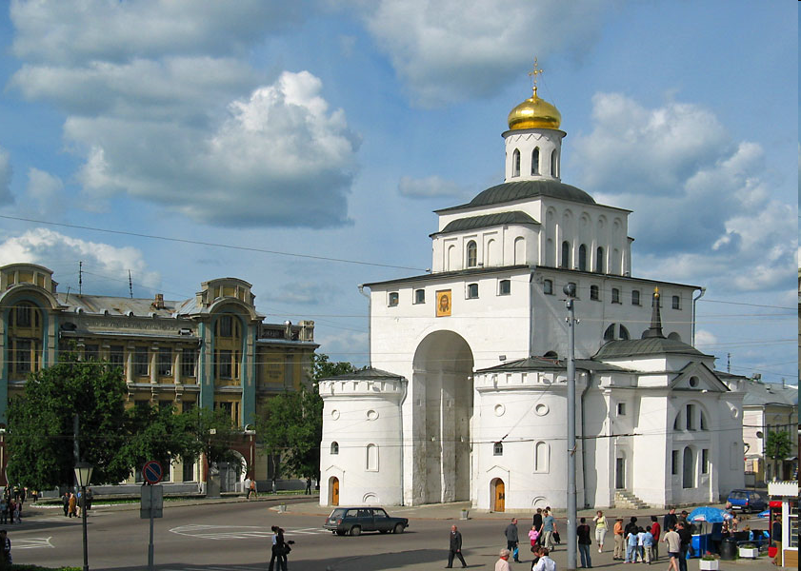
Золотые ворота

Slide 7
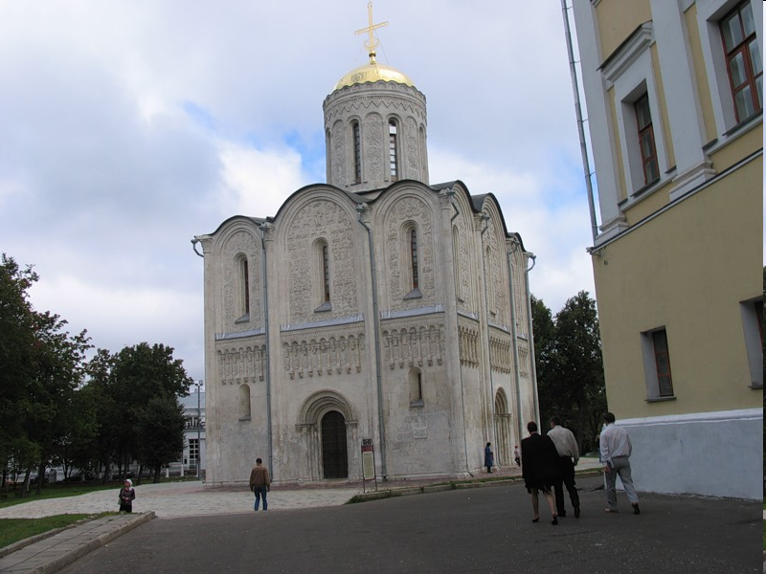
Дмитриевский собор

Slide 8
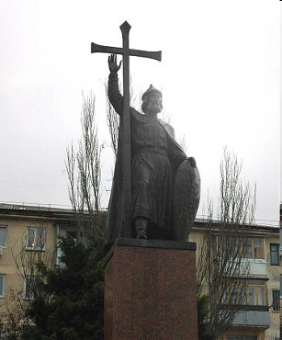
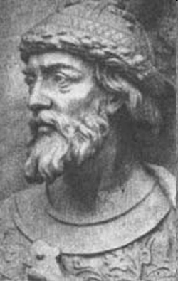
Владимир Святославович -
креститель Руси
Существуют две
летописные версии
о времени основания
города Владимира.
По одной из них,
город основал в
конце X века
Владимир
Святославич,
креститель Руси,
по другой - около
1108 г.
Владимир Мономах.
Владимир Мономах

